Slide 1




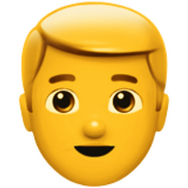
Rappels
Calendrier
Notes
Rappelle-moi!
Aujourd’hui
Regarder la tété
Faire les commissions
Demain
Voir mon petit-fils

Slide 2
Rappels
Calendrier
Notes
Octobre 2020
Lundi | Mardi | Mercredi | Jeudi | Vendredi | Samedi | Dimanche
28 | 29 | 30 | 1 | 2 | 3 | 4
5 | 6 | 7 | 8 | 9 | 10 | 11
12 | 13 Voir petit fils | 14 | 15 | 16 | 17 | 18
19 | 20 | 21 | 22 | 23 | 24 | 25
26 | 27 | 28 | 29 | 30 | 31 | 1

Slide 3

Rappels
Calendrier
Notes
Police : 117
Ambulance : 144

